Slide 1
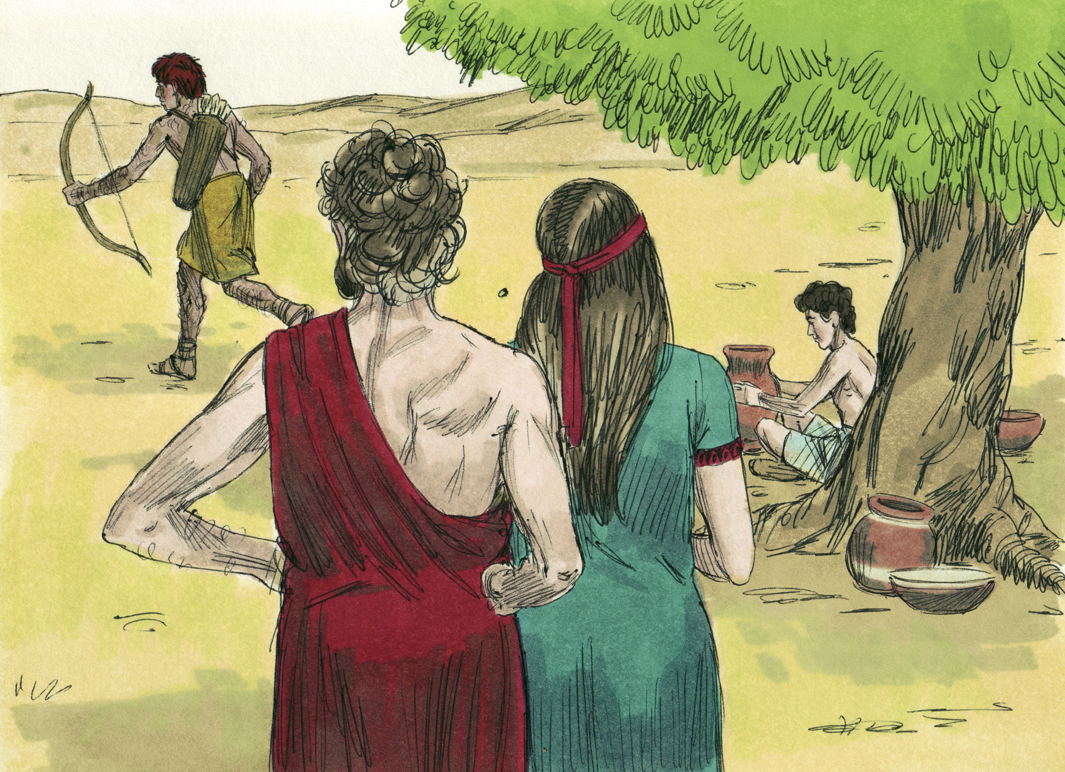

Unidad 4:
Isaac y su familia
Estudio 14: Isaac y sus hijos
Génesis 25.19 a 26.35
5 de Abril de 2016
Iglesia Bíblica Bautista de Aguadilla
La Biblia Libro por Libro, CBP®

Slide 2
Texto Básico
Génesis:25:21-23, 29-33;
  26:1-3, 12, 13, 25

Slide 3
Versículo Clave:
Genesis 26:25

Slide 4
Verdad Central
Isaac y sus hijos nos ilustran la diferencia en los resultados de la actitud de confiar en Dios y confiar en sí mismo.

Slide 5
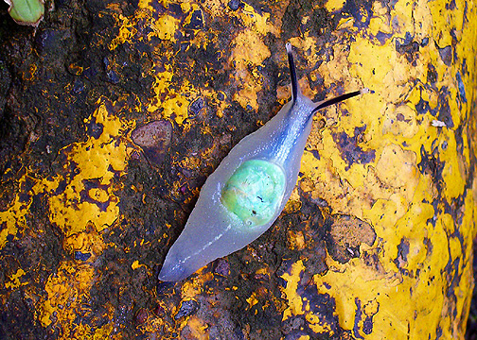
Meta de Aprendizaje
Que el alumno demuestre su conocimiento de:
El nacimiento de los dos hijos de Isaac: Esaú y Jacob,
Los valores que condujeron a Esaú y Jacob a negociar la primogenitura,
Cómo Dios hace extensivo su pacto con Isaac,
Su actitud hacia los valores que subrayan la dependencia de Dios y rechazan el egoísmo y la confianza en sí mismo.

Slide 6
Bosquejo
1. Nacimiento de Esaú y Jacob
(Génesis 25.21-23)
2. Jacob compra la primogenitura de Esaú
(Génesis 25.29-33)
3. Jehová confirma su pacto a Isaac
(Génesis 26.1-3, 12, 13, 25)

Slide 7
Nacimiento de Esaú y Jacob
(Génesis 25.21-23)
“Y oró Isaac a Jehová por su mujer, que era estéril; y lo aceptó Jehová, y concibió Rebeca su mujer. Y los hijos luchaban dentro de ella; y dijo: Si es así, ¿para qué vivo yo? Y fue a consultar a Jehová; y le respondió Jehová: Dos naciones hay en tu seno, Y dos pueblos serán divididos desde tus entrañas; El un pueblo será más fuerte que el otro pueblo, Y el mayor servirá al menor.” (Génesis 25.21–23, RVR60)

Slide 8
Nacimiento de Esaú y Jacob
(Génesis 25.21-23)
Después de casi veinte años de casada, todavía Rebeca… era estéril. Luego, y en respuesta a la oración de Isaac, concibió.
La lucha entre los dos hijos dentro de ella le tenían perpleja hasta que se le dijo que sus hijos encabezarían dos naciones rivales (Israel y Edom).
El primogénito fue llamado Esaú (velludo). El otro fue llamado Jacob (suplantador).

Slide 9
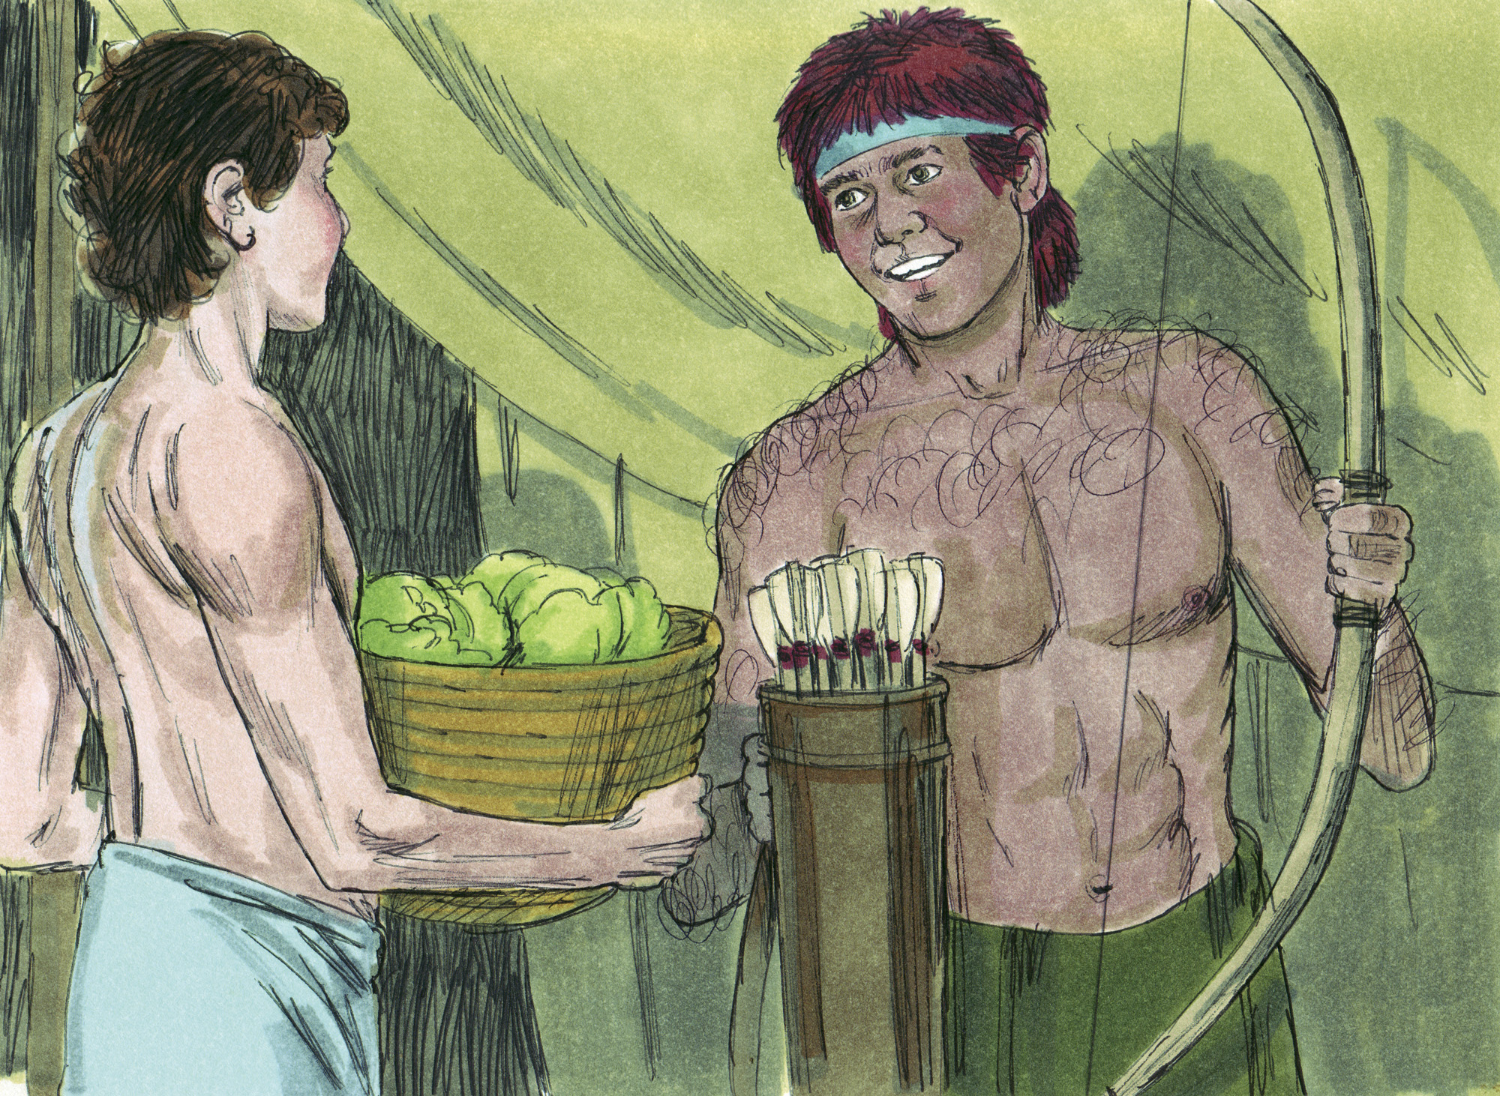
Nacimiento de Esaú y Jacob
(Génesis 25.21-23)
Esaú (velludo).
Jacob (suplantador).

Slide 10
Jacob compra la primogenitura de Esaú (Génesis 25.29-33)
“Y guisó Jacob un potaje; y volviendo Esaú del campo, cansado, dijo a Jacob: Te ruego que me des a comer de ese guiso rojo, pues estoy muy cansado. Por tanto fue llamado su nombre Edom. Y Jacob respondió: Véndeme en este día tu primogenitura. Entonces dijo Esaú: He aquí yo me voy a morir; ¿para qué, pues, me servirá la primogenitura? Y dijo Jacob: Júramelo en este día. Y él le juró, y vendió a Jacob su primogenitura.” (Génesis 25.29–33, RVR60)

Slide 11
Jacob compra la primogenitura de Esaú (Génesis 25.29-33)
Por lo general, el primogénito heredaba el rango, la situación y las prerrogativas de su padre; venía a ser jefe de la familia o de la tribu; heredaba asimismo una porción doble de los bienes paternos, derecho garantizado al hijo primogénito, incluso si había una segunda esposa preferida a la madre del primogénito (Dt. 21:17; cfr. 2 R. 2:9).

Slide 12
Jacob compra la primogenitura de Esaú (Génesis 25.29-33)
Cuando los niños crecieron, Esaú se desarrolló en hombre de campo, diestro en la caza. Sin embargo Jacob era más quieto, prefiriendo estar en casa, habitaba en tiendas.
Amó Isaac a Esaú más, pero Rebeca amaba a Jacob.

Slide 13
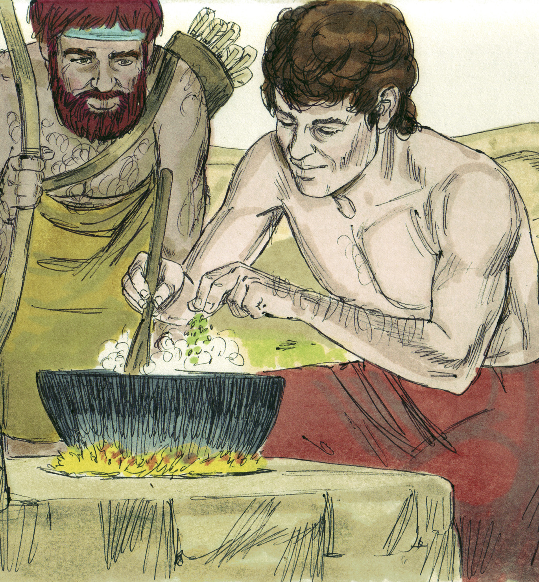
Jacob compra la primogenitura de Esaú (Génesis 25.29-33)
Como primogénito, a Esaú le tocaba una porción doble de las posesiones de su padre.
Un día, al volver Esaú de la caza, vio que Jacob cocinaba un guiso rojo.
Cuando Jacob le ofreció un poco de su potaje a cambio de la primogenitura, Esaú neciamente accedió. «Ninguna comida, con la excepción del fruto prohibido, resultó ser tan cara como ese potaje».

Slide 14
Jacob compra la primogenitura de Esaú (Génesis 25.29-33)
Dios no aprobó la negociación de Jacob de tomar ventaja de su hermano, pero una cosa es evidente, Jacob valoraba la primogenitura y un lugar en el linaje divino, mientras que Esaú prefirió la gratificación temporal del apetito físico a las bendiciones espirituales.

Slide 15
Jehová confirma su pacto a Isaac (Génesis 26.1-3, 12, 13, 25)
“Después hubo hambre en la tierra, además de la primera hambre que hubo en los días de Abraham; y se fue Isaac a Abimelec rey de los filisteos, en Gerar. Y se le apareció Jehová, y le dijo: No desciendas a Egipto; habita en la tierra que yo te diré. Habita como forastero en esta tierra, y estaré contigo, y te bendeciré; porque a ti y a tu descendencia daré todas estas tierras, y confirmaré el juramento que hice a Abraham tu padre.” (Génesis 26.1–3, RVR60)

Slide 16
Jehová confirma su pacto a Isaac (Génesis 26.1-3, 12-13, 25)
“Y sembró Isaac en aquella tierra, y cosechó aquel año ciento por uno; y le bendijo Jehová. El varón se enriqueció, y fue prosperado, y se engrandeció hasta hacerse muy poderoso.” (Génesis 26.12–13, RVR60)
“Y edificó allí un altar, e invocó el nombre de Jehová, y plantó allí su tienda; y abrieron allí los siervos de Isaac un pozo.” (Génesis 26.25, RVR60)

Slide 17
Jehová confirma su pacto a Isaac (Génesis 26.1-3, 12, 13, 25)
La reacción de Isaac al hambre en la tierra fue la misma que la de su padre (caps. 12 y 20). Al viajar hacia el sur, se le apareció Jehová en Gerar y le advirtió que no fuera a Egipto. Gerar era más o menos un lugar de reposo a mitad de camino a Egipto. Dios le dijo que habitara temporalmente en Gerar pero Isaac habitó allí. Dios también reconfirmó con Isaac el pacto incondicional que había hecho con Abraham.

Slide 18
Jehová confirma su pacto a Isaac (Génesis 26.1-3, 12, 13, 25)
Los filisteos habían cegado los pozos que había abierto Abraham —un acto antagonista que significaba que los recién llegados no eran bienvenidos. Isaac abrió los pozos. Los filisteos riñeron en Esek (contención) y Sitna (enemistad). Por fin Isaac se apartó de entre los filisteos. Esta vez no riñeron con él cuando abrió un pozo, de manera que lo llamó Rehobot (lugares amplios o espaciosos). De allí subió a Beer-seba, donde Jehová le animó de nuevo con una promesa de bendición, e Isaac edificó allí un altar (adoración), plantó allí su tienda (habitación), y abrieron allí un pozo (refrigerio). Como el agua es algo esencial y básico para la vida física, así también el agua de la Palabra lo es para el estado espiritual.

Slide 19
Aplicaciones
Dios desea de nosotros un compromiso firme en su causa.
Él habla a través de su Palabra para que modifiquemos nuestras vidas de acuerdo con su deseo.
Lo primero que pide es que arregles cuentas con Él.
Todas nuestras acciones y decisiones en la vida están guiadas por los valores que adoptamos.

Slide 20
Aplicaciones
El valor de saber esperar (Génesis 25.32).
  Esaú vendió su primogenitura por satisfacer una necesidad inmediata.
  Hoy en día también corremos mucho peligro de procurar satisfacer nuestros deseos o aspiraciones sin esperar, sin querer sacrificar nada por ellos.
  Procuremos las recompensas espirituales, que aunque no siempre son inmediatas, sí son seguras y eternas.

Slide 21
Aplicaciones
Los vendedores de salvación (Génesis 25.33)
  ¡Qué fácil fue para Esaú vender su primogenitura!
  No pensó en el privilegio que Dios le había dado de ser parte del plan de redención.
  Tranquilamente lo vendió.
  Hoy los “Esaú” modernos ofrecen el evangelio de salvación en venta por ganancias personales y menosprecian a Dios haciéndolo.

Slide 22
Aplicaciones
La sabia elección de Isaac (Génesis 26.1-3, 6).
  Isaac tuvo que pasar hambre también.
  La sabiduría humana y la tradición familiar indicaban que él debía ir a Egipto, lugar de abundancia material.
  Pero, obedeciendo a Dios, Isaac decidió no ir a Egipto.
  Isaac no sólo evito muchos problemas sino que fue prosperado por Dios grandemente.
  ¡Cuánta ganancia hay en obedecer la Palabra de Dios, por más que nos parezca que hay algo mejor!

Slide 23
Bibliografias
  MacDonald, William. Comentario Bíblico de William MacDonald: Antiguo Testamento y Nuevo Testamento. Viladecavalls (Barcelona), España: Editorial CLIE, 2004. Print.
  Ventura, Samuel Vila. Nuevo diccionario biblico ilustrado 1985 : 952. Print.
  http://distantshores.org/resources/illustrations/sweet-publishing/genesis

Slide 24
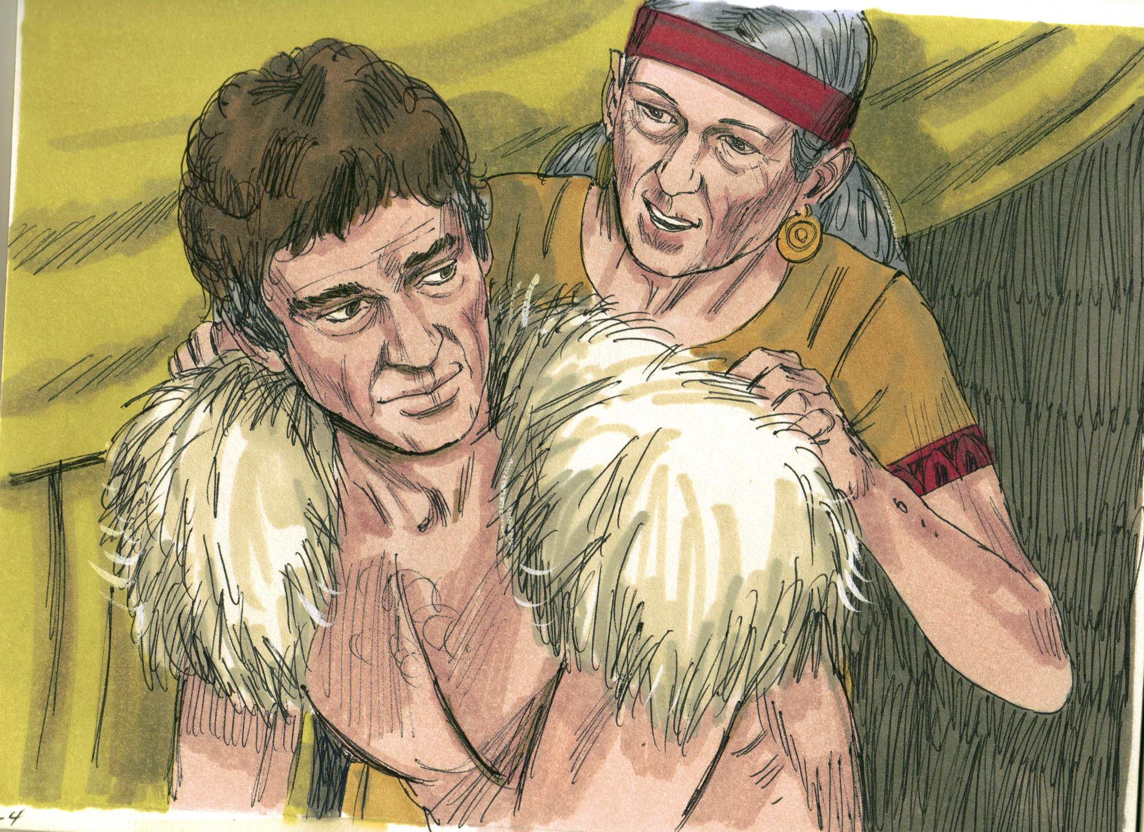
Unidad 4:
Isaac y su familia
Estudio 15: Isaac engañado por Rebeca y Jacob
Génesis 27
12 de Abril de 2016
Iglesia Bíblica Bautista de Aguadilla
La Biblia Libro por Libro, CBP®

